Slide 1



Δημιουργία θετικού κλίματος και διαχείριση τάξης
Γυμνάσιο Καβασίλων Ημαθίας
KA122-SCH - Short-term projects for mobility of learners and staff in school education
2023-1-EL01-KA122-SCH-000128822

Slide 2
Europass Teacher Academy- Βαρκελώνη 18-23 Μαρτίου 2024
Conflict Management, Emotional Intelligence, and Bullying Prevention

Slide 3
Στόχοι Προγράμματος Κινητικότητας
Να αναπτύξουμε συνεργατικές δεξιότητες για τη βελτίωση των σχέσεων και την αποδοχή της διαφορετικότητας.
Να κατανοήσουμε τη δυναμική της ομάδας και το πώς αυτό μπορεί να επηρεάσει την τάξη.
Να εμπλουτίσουμε τις γνώσεις μας, ακούγοντας αντίστοιχες εμπειρίες συναδέλφων από άλλα ευρωπαϊκά σχολεία.
Να μάθουμε για τύπους αντιδικίας ανάμεσα στα παιδιά και πώς να τα χρησιμοποιήσουμε ως μια ευκαιρία για συνύπαρξη και πρόοδο.
Να ενισχύσουμε τη θετική αλληλεπίδραση, την επικοινωνία, την αλληλεξάρτηση, τη συνεργασία και το ομαδικό πνεύμα.

Slide 4
Μαθησιακά αποτελέσματα Κινητικότητας
Μάθαμε πώς να ενισχύουμε τη συναισθηματική νοημοσύνη των μαθητών μας, πώς να προωθούμε την ανοχή και την κριτική σκέψη.
Εξοικειωθήκαμε με νέες εκπαιδευτικές προσεγγίσεις για την ευαισθητοποίηση και πρόληψη του εκφοβισμού.
Μάθαμε πώς να αναπτύσσουμε πρακτικές δραστηριότητες για την προώθηση της ευημερίας, της ομαδικής συνοχής και του αισθήματος του «ανήκειν» στη σχολική κοινότητα.

Slide 5
Μαθησιακά αποτελέσματα Κινητικότητας
Μάθαμε τεχνικές για το πώς να χρησιμοποιούμε πολυνοηματικές ικανότητες, πώς να χρησιμοποιούμε εργαλεία και δεξιότητες για τη δημιουργία ενός συναισθηματικά φιλόστοργου περιβάλλοντος.
Πήραμε μέρος σε παιχνίδια ρόλων για την αναγνώριση της δυναμικής της ομάδας, την προώθηση της ευαισθητοποίησης σε θέματα συγκρούσεων, εκφοβισμού και επιθετικής συμπεριφοράς, καθώς και την ενίσχυση της ενσυναίσθησης και της ενεργητικής ακρόασης.

Slide 6
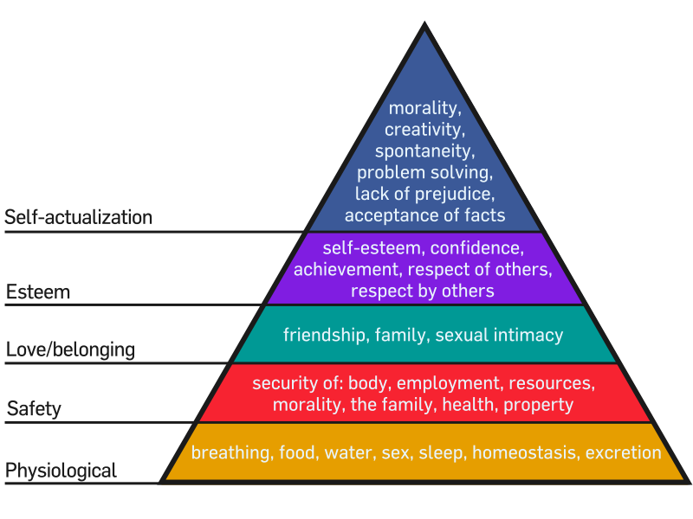
Αυτοπραγμάτωση
Αυτοεκτίμηση
Αίσθημα του ανήκειν
Ασφάλεια
Φυσικές ανάγκες
Οι συγκρούσεις συχνά προκύπτουν εξαιτίας μιας ανεκπλήρωτης ανάγκης
Maslow's hierarchy of needs, 1943

Slide 7
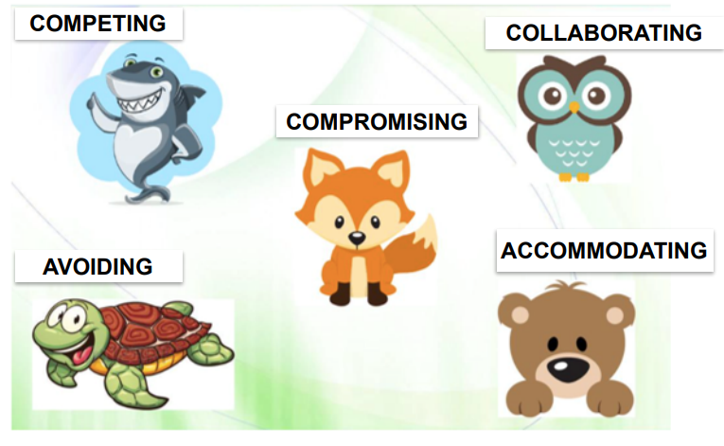
Στυλ Επίλυσης Συγκρούσεων
Συνεργατικός
Ανταγωνιστικός
Συμβιβαστικός
Εξυπηρετικός
Αναβλητικός-Αυτός που αποφεύγει

Slide 8
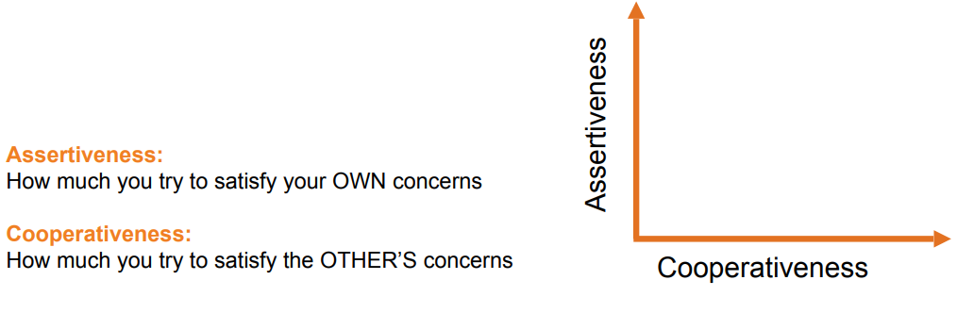
Βασικά Στυλ Σύγκρουσης: Διαστάσεις
Σιγουριά-αυτοπεποίθηση
Συνεργασιμότητα

Slide 9
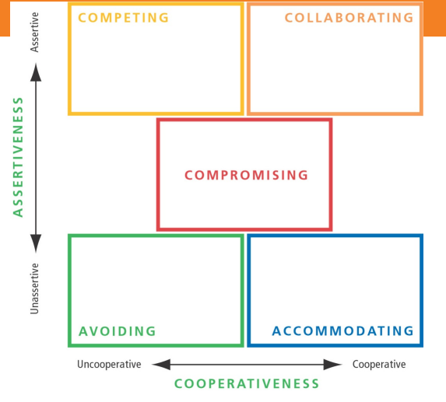
Τρόποι Χειρισμού Συγκρούσεων

Slide 10
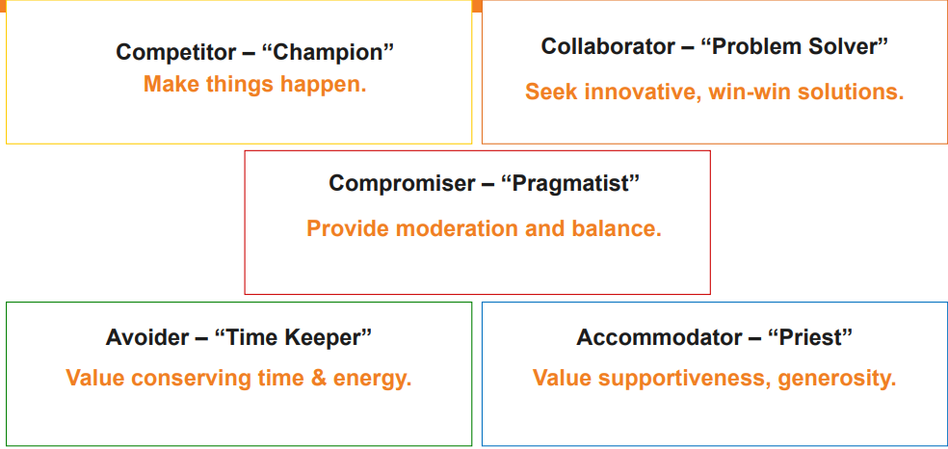
Θετικές Αξίες
Ανταγωνιστικός τύπος
Συνεργατικός τύπος
Συμβιβαστικός τύπος
Ο τύπος που αποφεύγει
Εξυπηρετικός τύπος

Slide 11
Θετική πλευρά της Σύγκρουσης
Η σύγκρουση μπορεί να….
Κάνει ένα πρόβλημα εμφανές
Ανοίξει την πόρτα στην αλλαγή
Βοηθήσει τα άτομα να δείξουν τον πραγματικό εαυτό τους
Αναδείξει τα οφέλη που προκύπτουν από τη διαφορετικότητα

Slide 12
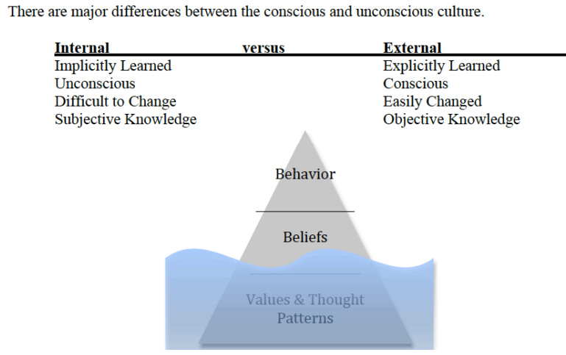
Το παγόβουνο: η έννοια του πολιτισμού
Διαφορές ανάμεσα στη συνειδητή και την ασυνείδητη κουλτούρα του καθενός
έμμεση γνώση
ασυνείδητη
δύσκολα αλλάζει
υποκειμενική γνώση
άμεση - αναλυτική γνώση
συνειδητή
εύκολα αλλάζει
αντικειμενική γνώση

Slide 13
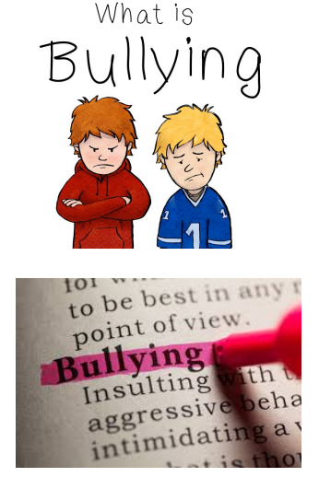
Τι είναι ο Εκφοβισμός;
Ο εκφοβισμός είναι κάθε ανεπιθύμητη επιθετική συμπεριφορά από έναν άλλο νέο ή ομάδα νέων που περιλαμβάνει μια παρατηρούμενη ή αντιληπτή ανισότητα ισχύος και επαναλαμβάνεται πολλές φορές ή είναι εξαιρετικά πιθανό να επαναληφθεί.
Ο εκφοβισμός μπορεί να προκαλέσει βλάβη ή δυσφορία στο στόχο, συμπεριλαμβανομένων σωματικών, ψυχολογικών, κοινωνικών ή εκπαιδευτικών βλαβών.

Slide 14
Ποιοι εμπλέκονται σε περιστατικά εκφοβισμού;
Παιδιά που εκφοβίζουν
Παιδιά που εκφοβίζονται
Παιδιά που βοηθούν
Παιδιά που ενισχύουν
Παρατηρητές
Παιδιά που υπερασπίζονται
Για περισσότερες πληροφορίες, μπορείτε να επισκεφθείτε το www.stopbullying.gov

Slide 15
Τι είναι ο Ηλεκτρονικός Εκφοβισμός;
Ο ηλεκτρονικός εκφοβισμός είναι ο εκφοβισμός που πραγματοποιείται μέσω ψηφιακών συσκευών, όπως κινητά τηλέφωνα, υπολογιστές και ταμπλέτες (SMS, μηνύματα και εφαρμογές, ή διαδικτυακά στα μέσα κοινωνικής δικτύωσης, φόρουμ ή παιχνίδια, κ.λπ.).
Ο ηλεκτρονικός εκφοβισμός περιλαμβάνει την αποστολή, ανάρτηση ή κοινοποίηση αρνητικού, επιβλαβούς, ψευδούς ή κακόβουλου περιεχομένου για κάποιον άλλο
Μπορεί να περιλαμβάνει τη κοινή χρήση προσωπικών ή ιδιωτικών πληροφοριών για κάποιον άλλο, προκαλώντας ντροπή ή ταπείνωση. Ορισμένες μορφές ηλεκτρονικού εκφοβισμού ξεπερνούν τα όρια και γίνονται παράνομες ή εγκληματικές πράξεις.

Slide 16
Ιδιαίτερα χαρακτηριστικά του Κυβερνοεκφοβισμού
24/7: Ο ηλεκτρονικός εκφοβισμός μπορεί να συμβεί οποιαδήποτε στιγμή της ημέρας ή της νύχτας, καθιστώντας τον αδιάκοπο και αναπόφευκτο για το θύμα.
Πλατύτερο Ακροατήριο: Επιβλαβή μηνύματα ή εικόνες μπορούν να διαδοθούν γρήγορα σε μεγάλο ακροατήριο, ενισχύοντας την επίδραση και την πιθανή ζημία.
Ανωνυμία: Οι δράστες μπορούν να παραμείνουν ανώνυμοι, καθιστώντας δύσκολη την απόδοση ευθύνης.
Βαθμός Απόστασης: Η φυσική απόσταση και η έλλειψη άμεσης αλληλεπίδρασης μπορεί να κάνει τους δράστες να νιώθουν αποκομμένοι από τις συνέπειες των ενεργειών τους.
Αποδεικτικά Στοιχεία: Σε αντίθεση με τον παραδοσιακό εκφοβισμό, ο ηλεκτρονικός εκφοβισμός αφήνει συχνά ένα ψηφιακό ίχνος αποδεικτικών στοιχείων που μπορούν να χρησιμοποιηθούν για την αντιμετώπιση της συμπεριφοράς.

Slide 17

Πώς αντιμετωπίζουμε τον εκφοβισμό;
Ο εκφοβισμός είναι σίγουρα ένα πολύπλοκο και πολυδιάστατο ζήτημα και η παρέμβαση απαιτεί να έχουμε μια ιδέα για τους λόγους πίσω από αυτό και, μόλις εντοπιστούν οι καταστάσεις εκφοβισμού, θα πρέπει να ακολουθηθούν κατάλληλα πρωτόκολλα από το σχολείο.

Slide 18

Πρόληψη Εκφοβισμού
Δημιουργία ΑΣΦΑΛΟΥΣ ΚΑΙ ΘΕΤΙΚΟΥ περιβάλλοντος.
ΕΚΠΑΙΔΕΥΣΗ μαθητών και προσωπικού του σχολείου.
ΑΥΤΟΑΞΙΟΛΟΓΗΣΗ
ΕΜΠΛΟΚΗ ΓΟΝΕΩΝ

Slide 19
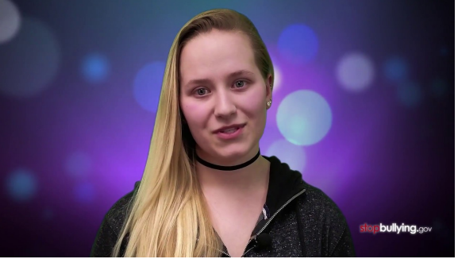
Εισαγωγή Λεξιλογίου και Αύξηση Κατανόησης:
ΑΣΤΕΙΑ(JOKING): Να λες αστεία πράγματα ή να κάνεις πλάκες στους ανθρώπους για να τους κάνεις να γελάσουν.
ΠΕΙΡΑΓΜΑ (TEASING): Σημαίνει να κοροϊδεύεις κάποιον λέγοντας παίγνια κακόβουλα ή πληγωτικά πράγματα. Μπορεί να είναι φιλικό, αλλά μπορεί να γίνει κακόβουλο πολύ γρήγορα (π.χ. μικρές προσβολές, φυσικά σπρωξίματα και σπρωξίματα).
ΕΚΦΟΒΙΣΜΟΣ (BULLYING): Συμβαίνει ξανά και ξανά. Μπορεί να περιλαμβάνει προσβολές, προσβολές, κουτσομπολιά, αποκλεισμό ατόμων, κλωτσιές, χτυπήματα, να κάνεις κάποιον να φαίνεται ανόητος σκοπίμως, διασπορά φημών…

Slide 20

Πρόληψη: Προγράμματα κατά του Εκφοβισμού
Ανάπτυξη κοινωνικών και συναισθηματικών δεξιοτήτων.
Προώθηση και ανάπτυξη ενσυναίσθησης.
Σκέψη σχετικά με την ανισορροπία δυνάμεων, τον αποκλεισμό και την εχθρότητα.
Πρόκληση των αντιλήψεων για τον εκφοβισμό.
Αύξηση της γνώσης για τον εκφοβισμό.
Ενθάρρυνση των παρατηρητών να παρέμβουν.
Ανάπτυξη ανθεκτικότητας.

Slide 21
Πρόγραμμα Πρόληψης Εκφοβισμού του Olweus
αναπτύχθηκε από τον Σουηδονορβηγό ψυχολόγο, Dan Olweus
ΣΧΟΛΕΙΟ
αναγνώριση του προβλήματος (έρευνα για να ερωτηθούν οι μαθητές σχετικά με τις εμπειρίες τους)·
καθορισμός πολύ σαφών προσδοκιών για αποδεκτή συμπεριφορά – και οι συνέπειες·
οι ενήλικες πρέπει να λειτουργούν ως θετικά πρότυπα που ενισχύουν τις καλές συμπεριφορές·
μάθετε να αναγνωρίζετε τις τοποθεσίες μέσα στο σχολείο όπου είναι πιο πιθανό να συμβεί εκφοβισμός και να τις επιτηρείτε τακτικά.

Slide 22
ΤΑΞΗ
Τα ίδια τα παιδιά πραγματοποιούν συναντήσεις για να συζητήσουν τη φύση του εκφοβισμού, διασφαλίζοντας ότι το μήνυμα κατά του εκφοβισμού είναι ενσωματωμένο στην κουλτούρα του σχολείου.
ΟΙΚΟΓΕΝΕΙΑ
Να είστε προδραστικοί στη συζήτηση του θέματος, μην περιμένετε να προκύψει από μόνο του.

Slide 23
KIVA - Φινλανδικό πρόγραμμα κατά του εκφοβισμού
Πρόληψη, παρέμβαση και παρακολούθηση
Η πρόληψη του εκφοβισμού σημαίνει προώθηση ενός υγιούς σχολικού κλίματος.
Σε ένα σχολείο με θετικό κλίμα, υπάρχει το κοινό αίσθημα του ανήκειν σε μια κοινότητα.
Το σχολικό περιβάλλον παρέχει ασφάλεια σε όλα τα άτομα που είναι μέρος του.
Όλοι αισθάνονται ότι μπορούν να βασιστούν ο ένας στον άλλο για να συνεργαστούν, να λύσουν προβλήματα και να μεγαλώσουν μαζί.

Slide 24
Ενθάρρυνση της έκφρασης (telling the problem)
Εκπαίδευση στην καλή διαδικτυακή εθιμοτυπία (netiquette)

Slide 25


Slide 26

Κυβερνοεκφοβισμός και Νόμος
Καθώς ο ηλεκτρονικός εκφοβισμός έχει γίνει πιο διαδεδομένος με τη χρήση της τεχνολογίας, πολλές πολιτείες τώρα συμπεριλαμβάνουν τον ηλεκτρονικό εκφοβισμό ή αναφέρουν παραβάσεις ηλεκτρονικού εκφοβισμού σε αυτούς τους νόμους.
Τα σχολεία μπορεί να αναλάβουν δράση είτε ως απαιτείται από το νόμο, είτε με τοπικές ή σχολικές πολιτικές που τους επιτρέπουν να πειθαρχούν ή να αναλαμβάνουν άλλες ενέργειες.

Slide 27
ΠΩΣ ΝΑ ΑΝΤΙΔΡΑΣΕΤΕ ΣΤΟΝ ΕΚΦΟΒΙΣΜΟ ΓΙΑ ΕΚΠΑΙΔΕΥΤΙΚΟΥΣ
ΠΡΕΠΕΙ ΝΑ ΠΑΡΕΜΒΕΤΕ αμέσως. Είναι εντάξει να ζητήσετε βοήθεια από έναν άλλο ενήλικα.
ΧΩΡΙΣΤΕ τα παιδιά που εμπλέκονται και βεβαιωθείτε ότι όλοι είναι ασφαλείς.
ΑΝΤΙΜΕΤΩΠΙΣΤΕ τυχόν άμεσες ιατρικές ή ψυχικές ανάγκες.
ΜΕΙΝΕΤΕ ήρεμοι και δώστε το παράδειγμα της καλής συμπεριφοράς όταν παρεμβαίνετε.

Slide 28
ΠΩΣ ΝΑ ΑΝΤΙΜΕΤΩΠΙΣΕΤΕ ΚΑΤΑΣΤΑΣΕΙΣ ΕΚΦΟΒΙΣΜΟΥ ΓΙΑ ΜΑΘΗΤΕΣ
Μείνετε ήρεμοι - Πάρτε βαθιές αναπνοές.
Αγνοήστε και απομακρυνθείτε - Σε ορισμένες περιπτώσεις, η αγνόηση της εκφοβιστικής συμπεριφοράς και η μη αντίδραση μπορεί να αποθαρρύνει το άτομο από το να συνεχίσει τις ενέργειές του. Επικεντρωθείτε στην ευεξία σας.
Να είστε διεκδικητικοί - (όχι επιθετικοί, μαχόμενοι ή πειράζοντας κι εσείς) όταν είναι δυνατόν.
Χρησιμοποιήστε θετικές αυτοδηλώσεις για να διατηρήσετε την αυτοεκτίμησή σας κατά τη διάρκεια ενός περιστατικού.
Αναζητήστε υποστήριξη - απευθυνθείτε σε κάποιον που εμπιστεύεστε, όπως έναν φίλο, μέλος της οικογένειας ή δάσκαλο.
Καταγράψτε τα περιστατικά διατηρώντας αρχείο με τα περιστατικά εκφοβισμού (ημερομηνίες, ώρες, τοποθεσίες και περιγραφές του τι συνέβη).
Αναζητήστε επαγγελματική βοήθεια αν χρειαστεί.

Slide 29

Διαμεσολάβηση από Ομότιμους (Peer Mediation)
Στη διαμεσολάβηση, ένα αμερόληπτο τρίτο μέρος βοηθά τους άλλους στην επίλυση συγκρούσεων με ένα αποτέλεσμα "win-win" και όχι "win-lose".
Διαμεσολάβηση από Ομότιμους (Peer Mediation)
εκπαιδευμένο τρίτο άτομο
δεν παίρνει πλευρές σε μια σύγκρουση, δεν εμπλέκεται σε αυτή.
χρησιμοποιεί την επικοινωνία αποτελεσματικά με «μηνύματα του εγώ»

Slide 30
Στοιχεία ενός Κύκλου Αποκατάστασης:
Εισαγωγή
Συμφωνίες
Στιγμή ενσυνειδητότητας (προαιρετική)
Εισαγωγή των ονομάτων και των αξιών των συμμετεχόντων
Στρογγυλή συζήτηση
Κλείσιμο

Slide 31
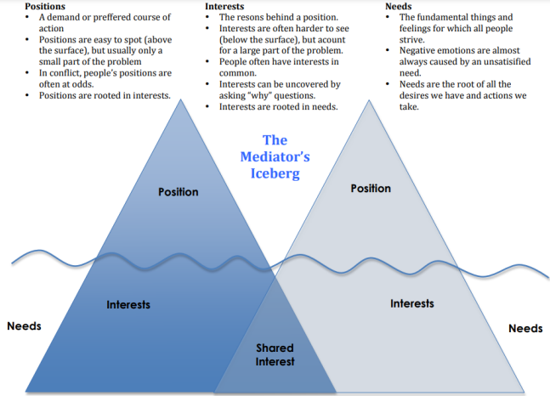
Ο Παγόβουνο του Διαμεσολαβητή

Slide 32
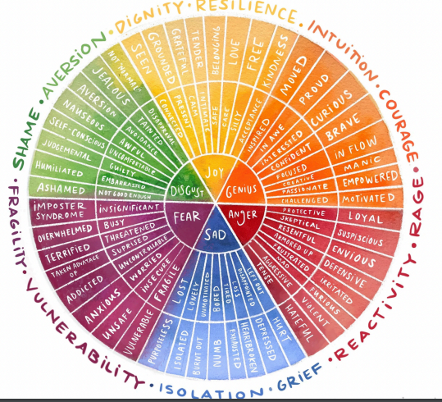
Συναισθηματική Νοημοσύνη
Το μοντέλο του Daniel Goleman για τη ΣΥΝΑΙΣΘΗΜΑΤΙΚΗ ΝΟΗΜΟΣΥΝΗ περιλαμβάνει πέντε τομείς:
ΠΑΡΑΚΙΝΗΣΕ ΤΟΝ ΕΑΥΤΟ ΣΟΥ
ΓΝΩΡΙΣΕ ΤΑ ΣΥΝΑΙΣΘΗΜΑΤΑ ΣΟΥ
ΔΙΑΧΕΙΡΙΣΟΥ ΤΑ ΣΥΝΑΙΣΘΗΜΑΤΑ ΣΟΥ
ΑΝΑΓΝΩΡΙΣΕ ΚΑΙ ΚΑΤΑΝΟΗΣΕ ΤΑ ΣΥΝΑΙΣΘΗΜΑΤΑ ΤΩΝ ΑΛΛΩΝ
ΔΙΑΧΕΙΡΙΣΟΥ ΤΙΣ ΣΧΕΣΕΙΣ ΣΟΥ
Abby Van Muijen WHEEL OF EMOTIONS

Slide 33
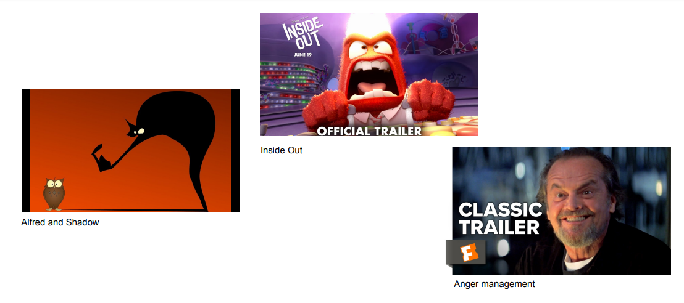
Συναισθηματική Εκπαίδευση

Slide 34
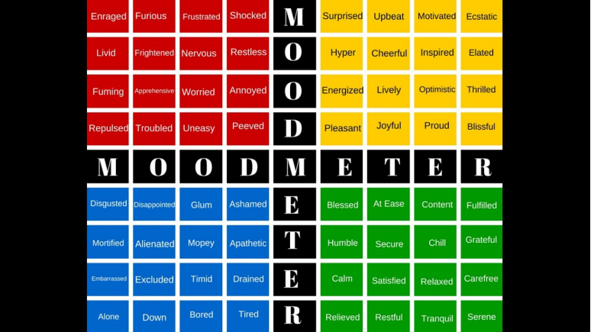
Αναγνωρίζοντας τα συναισθήματά μας

Slide 35
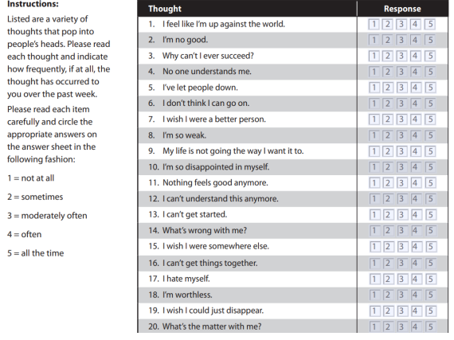
Αναπτύσσοντας υγιείς σκέψεις

Slide 36

Αναπτύσσοντας υγιείς σκέψεις

Slide 37
Στρατηγικές Διαχείρισης Συναισθημάτων
Cognitive strategies:
Προκλήσεις Σκέψεων: Προσπάθησε να αντιμετωπίσεις τις αρνητικές σκέψεις με λογικά επιχειρήματα.
Αποδέσμευση από Σκέψεις: Μάθε να αφήνεις τις αρνητικές σκέψεις να φεύγουν χωρίς να τις αναλύεις.
Physical strategies:
Διαλογισμός: Προσπάθησε να μειώσεις το άγχος μέσω του διαλογισμού.
Γιόγκα: Βοηθά στη χαλάρωση του σώματος και του νου.
Καθοδηγούμενη Εικόνα: Χρησιμοποίησε την φαντασία σου για να δημιουργήσεις καταπραϋντικές εικόνες.
Ρύθμιση Αναπνοής: Πάρε βαθιές αναπνοές για να ηρεμήσεις.
Άσκηση: Βελτιώνει την διάθεση και μειώνει το άγχος.
Γείωση: Βρες τρόπους να συνδεθείς με το περιβάλλον γύρω σου για να νιώσεις πιο σταθερός.

Slide 38
Στρατηγικές Διαχείρισης Συναισθημάτων
Withdrawal/avoidance:
Απομάκρυνση: Βγες από την κατάσταση ή τον χώρο που σου προκαλεί άγχος ή δυσφορία.
Pleasurable activities:
Χιούμορ: Αναζήτησε την ευχαρίστηση στο χιούμορ και το γέλιο.
Χόμπι: Ασχολήσου με δραστηριότητες που σου αρέσουν.
Κοινωνικοποίηση: Πέρασε χρόνο με φίλους και αγαπημένα πρόσωπα.
Emotional dialogue:
Εξωτερίκευση Συναισθημάτων: Μίλα για τα συναισθήματά σου με κάποιον που εμπιστεύεσαι.

Slide 39
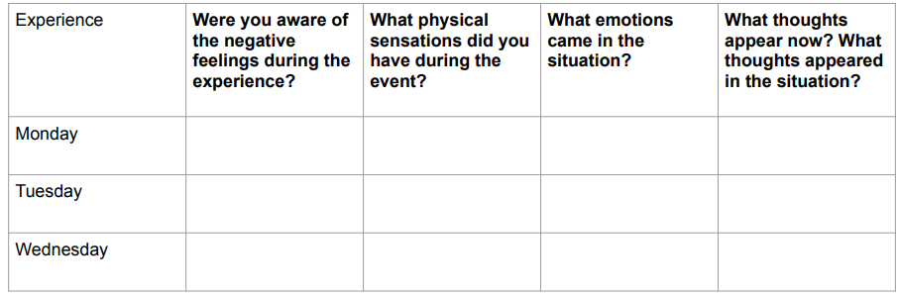
Ημερολόγιο Δυσάρεστων Γεγονότων
ως εργαλείο αναγνώρισης στρεσογόνων και αρνητικών συναισθημάτων

Slide 40
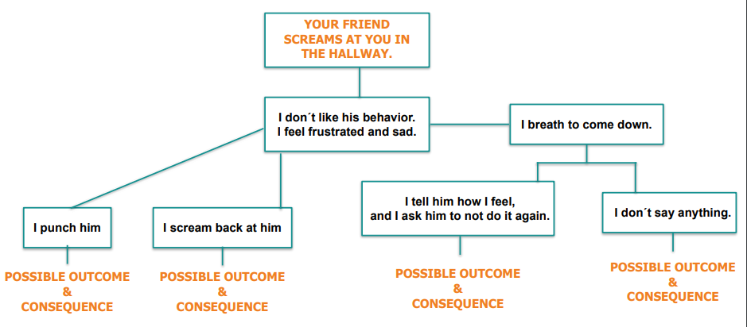
Καταιγισμός Ιδεών για Καταστάσεις, Σκέψεις, Συναισθήματα, Πιθανά Αποτελέσματα και Συνέπειες

Slide 41
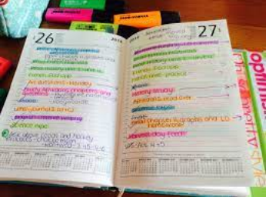
Ημερολόγιο Τάξης
Προσπάθησε να καταγράφεις τις εγγραφές σου μετά το μάθημα, τουλάχιστον μία φορά την εβδομάδα:
Γράψε τα συναισθήματα που έχουν προκύψει.
Καταχώρησε στο ημερολόγιό σου οποιεσδήποτε σκέψεις σχετικά με το μάθημα. Τι έμαθες;
Γράψε την ημερομηνία/ημέρα και μερικές προτάσεις για τα επιτεύγματά σου ή τα προβλήματα που αντιμετώπισες στη μάθηση.

Slide 42
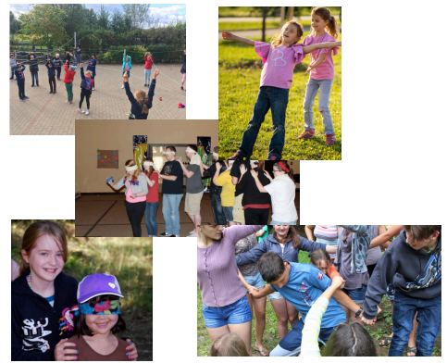
Δραστηριότητες για την ενίσχυση της εμπιστοσύνης
Οπτική επαφή
Μιλώντας για τις αδυναμίες μας
Περπάτημα σε μονοπάτι με κλειστά μάτια
Τυφλό φίδι
Ελεύθερη πτώση εμπιστοσύνης
Ανθρώπινος κόμπος
Δραστηριότητες "σπάσιμο πάγου" (ice breaker)

Slide 43
Διαμόρφωση ομαδικού κλίματος (Team Building)
Work Team
Ο αρχηγός λειτουργεί ως διευκολυντής
Τα μέλη συμμετέχουν ενεργά στις συζητήσεις και το τελικό αποτέλεσμα
Τα μέλη της ομάδας αποφασίζουν για τη συλλογή των ανατιθέμενων εργασιών
Work Group
Ο αρχηγός είναι κυρίαρχος και ελέγχει την ομάδα
Ο αρχηγός ξεχωρίζει και ελέγχει τη διεξαγωγή των συναντήσεων
Ο Αρχηγός….

Slide 44
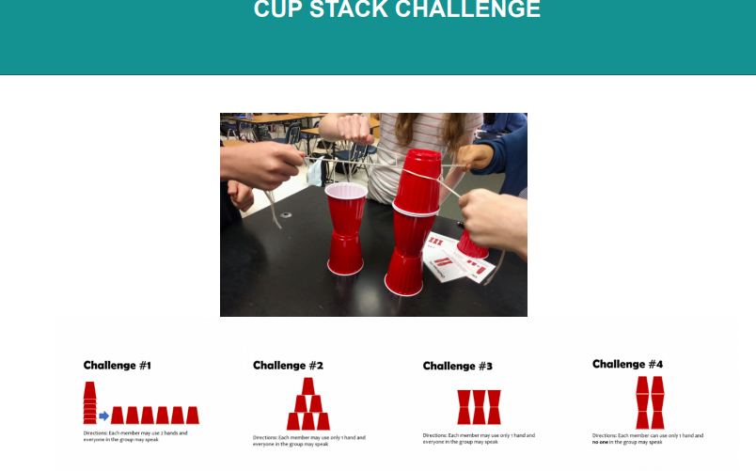

Slide 45
Προκαταλήψεις και Στερεότυπα ως αιτίες Συγκρούσεων
A stereotype is “...a fixed, over generalized belief about a particular group or class of people.” (Cardwell, 1996).
Ένα στερεότυπο είναι "...μια σταθερή, υπερβολικά γενικευμένη πεποίθηση για μια συγκεκριμένη ομάδα ή τάξη ανθρώπων." (Cardwell, 1996).

Slide 46
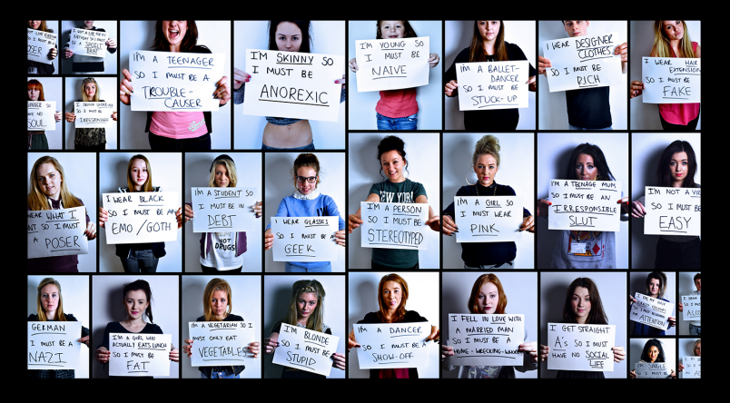

Slide 47


Τα στερεότυπα μπορούν να αμφισβητηθούν όταν ακούμε ιστορίες από πραγματικούς ανθρώπους.

Slide 48
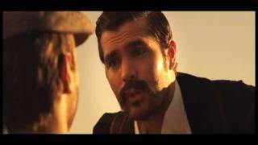
Αμφισβήτηση Στίγματος και Στερεοτύπων
The Butterfly Circus

Slide 49

Ενεργητική Ακρόαση
Ένας ενεργός ακροατής επικοινωνεί αυτού του είδους τα μηνύματα:
"Καταλαβαίνω τι λες"
"Ακούω τι λες"
"Ενδιαφέρομαι και ανησυχώ"
"Σε αποδέχομαι ως άτομο"
"Σέβομαι τις σκέψεις σου"
"Δεν προσπαθώ να σε αλλάξω ή να σε αξιολογήσω"

Slide 50
Μη Βίαιη Επικοινωνία (Nonviolent Communication)
Κάθε κριτική, κρίση, διάγνωση και έκφραση θυμού είναι η τραγική έκφραση μιας ανεκπλήρωτης ανάγκης.
Μάρσαλ Μπ. Ρόζενμπεργκ
Every criticism, judgment, diagnosis, and expression of anger is the tragic expression of an unmet need.
Marshall B. Rosenberg

Slide 51
Αποτελεσματική Επικοινωνία (Assertive Communication)
Βασικές Αρχές
Αυτοπεποίθηση:
Εκφράζεις τις απόψεις και τα συναισθήματά σου με σιγουριά και χωρίς φόβο.
Σαφήνεια:
Μιλάς ξεκάθαρα και απλά για τις σκέψεις και τα αιτήματά σου.
Σεβασμός:
Διατηρείς τον σεβασμό προς τον συνομιλητή σου και αποφεύγεις την επιθετικότητα ή την παθητικότητα.
Ενσυναίσθηση:
Αναγνωρίζεις και κατανοείς τα συναισθήματα και τις ανάγκες των άλλων.

Slide 52
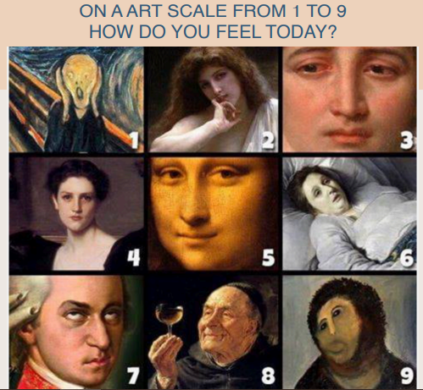
Βασικές Τεχνικές Ενσυνειδητότητας - Mindfulness practice

Slide 53
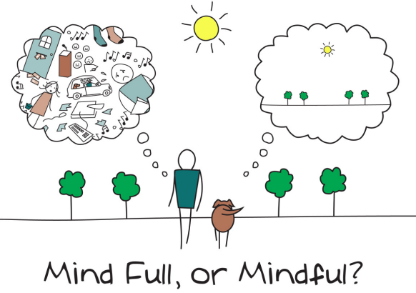

Slide 54
Ενσυνειδητότητα στην Εκπαίδευση
Βελτιώνει την ακαδημαϊκή απόδοση
Ενισχύει την ψυχική υγεία και συμπεριφορά
Ενισχύει τις κοινωνικές δεξιότητες

Slide 55
Πυλώνες Ενσυνειδητότητας
Μη κριτική στάση
Εμπιστοσύνη
Απελευθέρωση
Υπομονή
Ευγνωμοσύνη
Αποδοχή
Αρχάριος νους
Γενναιοδωρία

Slide 56
Πρακτικές για την ενίσχυση της ηρεμίας και της εστίασης.
Ενσυνείδητη Αναπνοή:
Εστίαση στην Αναπνοή: Κάθισε άνετα και κλείσε τα μάτια. Εστίασε στην αναπνοή σου, παρατηρώντας την εισπνοή και την εκπνοή.
Αναγνώριση των Σκέψεων: Αν παρατηρήσεις σκέψεις να περιπλανώνται, απλώς αναγνώρισέ τις και επίστρεψε την προσοχή σου στην αναπνοή.
Κοιλιακή Αναπνοή (Διαφραγματική Αναπνοή):
Θέση του Σώματος: Κάθισε ή ξάπλωσε άνετα. Τοποθέτησε ένα χέρι στο στήθος και ένα στην κοιλιά.
Εισπνοή: Εισπνέεις αργά και βαθιά από τη μύτη, αφήνοντας την κοιλιά να επεκταθεί και το χέρι στην κοιλιά να ανέβει.
Εκπνοή: Εκπνέεις αργά από το στόμα, επιτρέποντας στην κοιλιά να επανέλθει στην αρχική της θέση και το χέρι να κατέβει.

Slide 57
Αναπνοή 4-7-8
Εστίαση στην Αναπνοή:
Κλείσε τα μάτια σου και φέρε την προσοχή σου στην αναπνοή σου.
Εισπνοή:
Εισπνέεις αργά και βαθιά από τη μύτη για 4 δευτερόλεπτα.
Κράτημα Αναπνοής:
Κράτησε την αναπνοή σου για 7 δευτερόλεπτα.
Εκπνοή:
Εκπνέεις αργά και πλήρως από το στόμα για 8 δευτερόλεπτα, παράγοντας έναν απαλό ήχο.
Συνέχιση:
Επανέλαβε αυτόν τον κύκλο για 4-8 φορές ή μέχρι να νιώσεις χαλαρός.
Ισοπνευστική Αναπνοή (Equal Breathing)
Εισπνοή:
Εισπνέεις από τη μύτη μετρώντας μέχρι το τέσσερα.
Εκπνοή:
Εκπνέεις από τη μύτη μετρώντας πάλι μέχρι το τέσσερα.

Slide 58
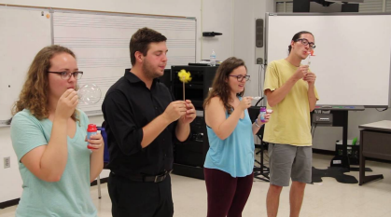
Αναπνοή με Ανεμόμυλο (Pinwheel Breathing)
Η εστίαση της προσοχής μας σε ένα πραγματικό αντικείμενο είναι ένας εξαιρετικός τρόπος για να ενισχύσουμε τη συγκέντρωση.

Slide 59
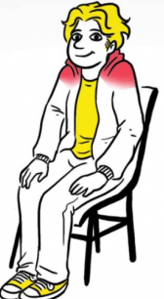
Jacobson’s progressive relaxation technique
Τεχνική Προοδευτικής Χαλάρωσης του Jacobson
Η τεχνική προοδευτικής χαλάρωσης του Jacobson περιλαμβάνει τη σύσπαση και τη χαλάρωση των μυών, ώστε να αισθάνεσαι πιο χαλαρός.

Slide 60
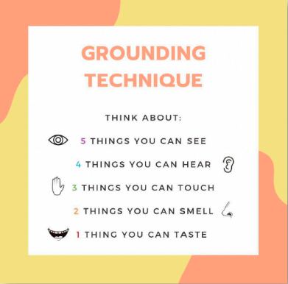
Τεχνική Γείωσης- Grounding Technique
1. Μέθοδος 5-4-3-2-1
Αυτή η τεχνική βασίζεται στην ενεργή χρήση των αισθήσεων:
5: Παρατήρησε 5 πράγματα γύρω σου που μπορείς να δεις.
4: Άγγιξε 4 πράγματα γύρω σου που μπορείς να αισθανθείς.
3: Άκουσε 3 ήχους γύρω σου.
2: Μύρισε 2 μυρωδιές γύρω σου.
1: Γεύσου 1 γεύση γύρω σου (π.χ. μία καραμέλα).

